Slide 1

Инструменты и темы дистанционной работы инструктора по физической культуре
Инструктор по физической культуре
Тихомирова Анна Юрьевна
МДОУ № 3 «Лукошко» г. Тутаев

Slide 2



Инструменты дистанционной работы
сайт образовательной организации;
персональный сайт педагога;
сообщества родителей в социальных сетях;
информационные мессенджеры;
электронная почта;
видеохостинги;
сайты для педагогов:
Образовательный портал - https://infourok.ru/
Учебно-методический кабинет - https://ped-kopilka.ru/
Социальная сеть работников образования - https://nsportal.ru/
Учебно-методический портал - https://www.uchmet.ru/
Всероссийская общественная организация содействия развитию профессиональной сферы дошкольного образования https://vospitateli.org/

Slide 3
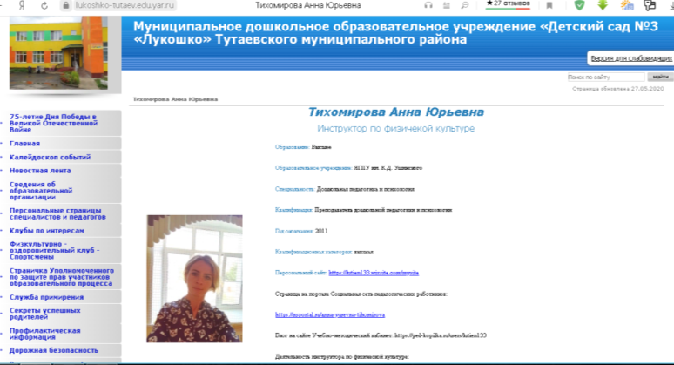
Сайт образовательной организации МДОУ № 3 «Лукошко»

Slide 4
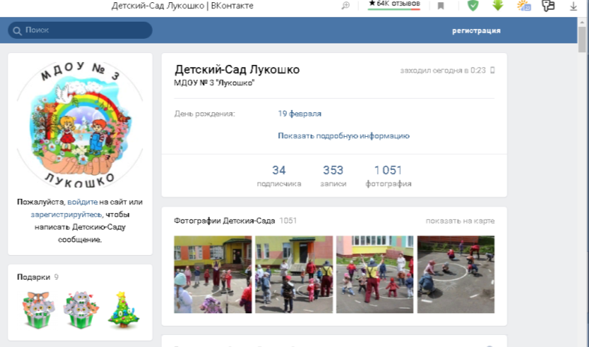
Сообщества родителей в социальной сети ВКонтакте
Общая страница детского сада

Slide 5
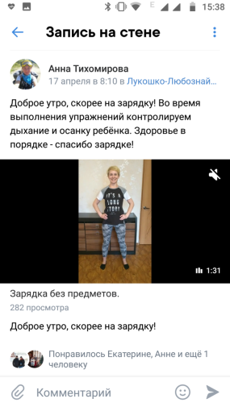
Темы дистанционной работы
1. «Утренняя гимнастика»
Консультация для родителей «Утренняя гимнастика вместе с ребёнком».
Картотека утренней гимнастик в стихах и картинках.
Видеозарядка с инструктором по физкультуре.
Мультзарядка.
Подборка песенок для семейной зарядки.

Slide 6
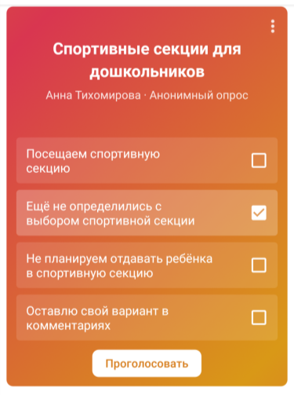
Темы дистанционной работы
2. Знакомство с видами спорта.
Консультация для родителей «Как выбрать спортивную секцию для ребёнка», «Детский спорт и психология ребёнка», «Спортивные секции города Тутаева».
Интерактивный опрос.
Обучающий видеофильм «Виды спорта».

Slide 7
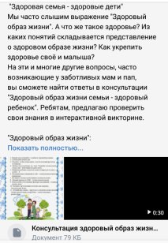
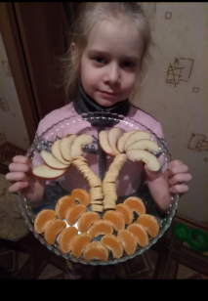
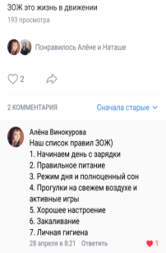
Темы дистанционной работы
3. Здоровый образ жизни
Консультации для родителей по организации режима дня.
Буклеты по правильному питанию.
Подборка мультфильмов по теме недели.
Интерактивная игра – викторина на платформе «QUIES»

Slide 8
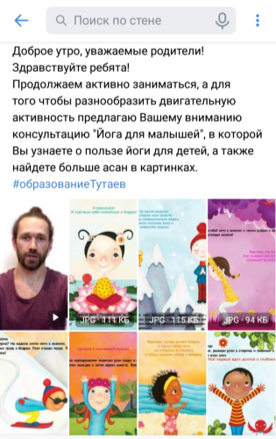
Темы дистанционной работы
4. Йога для всей семьи
Подборка иллюстраций с асанами, доступными к выполнению человека с любым уровнем физической подготовки.
Обучающий видеоролик игровой йоги для детей.

Slide 9
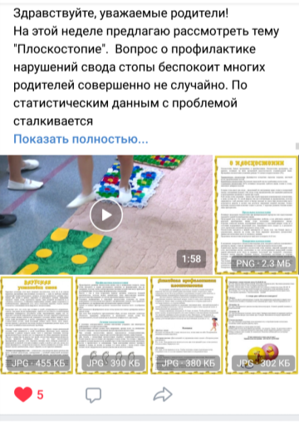
Темы дистанционной работы
5. Профилактика плоскостопия
Консультация для родителей по способам профилактики плоскостопия в домашних условиях.
Подборка музыкально-ритмических игр и упражнений для детей.
Обучающий видеоролик по использованию и созданию массажных дорожек из различных материалов.

Slide 10
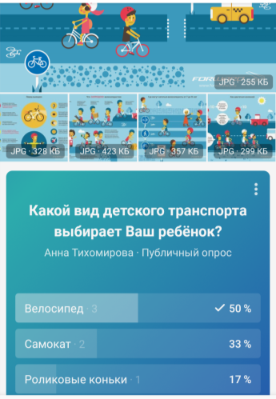
Темы дистанционной работы
6. Летний детский транспорт
Серия консультаций на тему «Как выбрать ребёнку велосипед, самокат, роликовые коньки, скейтборд».
Практические советами по обучению детей катанию на них.
Рекомендации по ознакомлению детей с ПДД для велосипедистов.
Подборка обучающих видеороликов по теме недели.

Slide 11
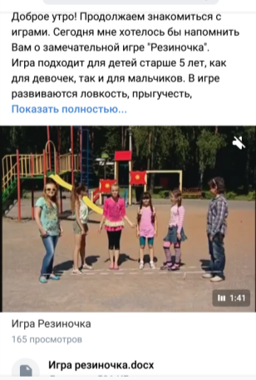
Темы дистанционной работы
7. Подвижные дворовые игры
Обмен опытом в форуме - игры «родом из детства».
Консультация «Фрисби», игра «Резиночка», «Бадминтон».
Видеоурок «Играем в резиночку».

Slide 12
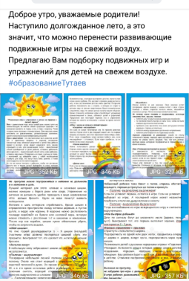
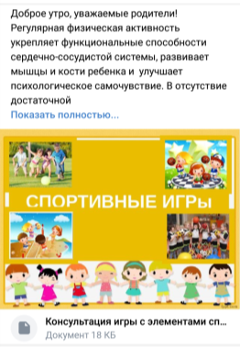
Темы дистанционной работы
8. Подвижные игры «Мама, папа плюс малыш»
Наглядная информация -картотека подвижных игр для детей младшего и старшего дошкольного возраста.
Рекомендации по организации активного отдыха вместе с ребёнком.

Slide 13
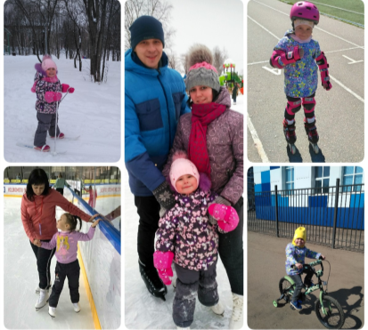
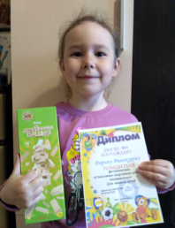
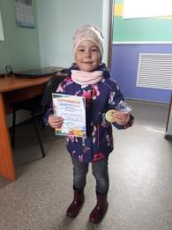
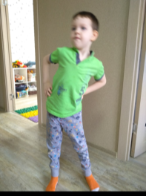
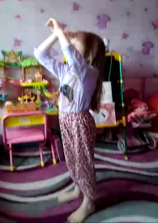
Обратная связь

Slide 14
Предварительные итоги дистанционной работы
Положительные:
формирование новых компетенций педагога;
индивидуализация общения с родителями, законными представителями;
выявление социального заказа общества,
активизация детско-родительских взаимоотношений, посредством совместной двигательной активности и познания нового;
обогащение двигательного опыта.
Отрицательные:
неполный охват семей воспитанников;
обширность информационного поля;
дополнительная нагрузка на зрение.

Slide 15
Спасибо за внимание!

